Slide 1
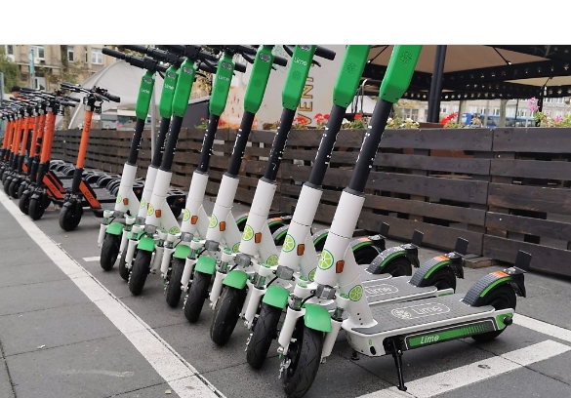
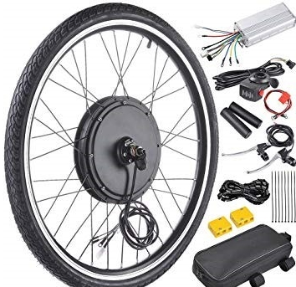
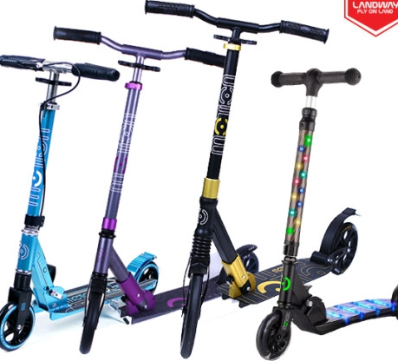

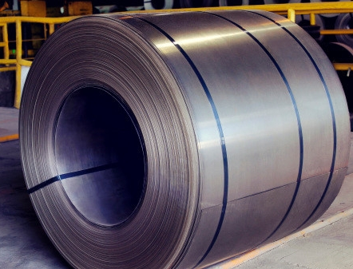
팀 이름 : 최강~! (앞에 성을 따서 지음)
더하기
전동킥보드
빼기
인휠모터
곱하기
인공지능
나누기
나노스틸 (고탄성, 가벼움)

